Slide 1
URBAN CRAFT
KAJIAN ILMU KRIYA 2

Slide 2
KRIYA DI MASYARAKAT
Kehadiran kriya di Indonesia memiliki 3 tujuan:
pragmatis: kriya dihadirkan sebagai alat untuk bertahan hidup (peralatan)
magis: agama dan kepercayaan menjadi dasar utama.
hiburan: kriya dihardirkan memberikan kepuasan atau untuk kesenangan di mana kriya tersebut dihadirkan, seperti produk souvenir (cindera mata) dan lain-lain.

Slide 3
Kriya merupakan refleksi dari pola piker dan perilaku masyarakat.
Perlu adanya eksperimen, yang merupakan suatu wujud dari pencarian identitas di mana terdapat refleksi pola pikir secara individu dan pola perilaku masyarakat didalamnya.

Slide 4
Kriya di indonesia
Awal 1970, material yang dominan adalah kayu. Elemen dekoratif berupa motif sulur dari image floral Indonesia.
1980-1990, banyak berkembang motif-motif baru sebagai refleksi dari kriyawan tsb. Dan lebih dikenal dengan sebutan ‘contemporary craft’
1990-saat ini, generasi millennials mulai berai bereksperimen dengan menggunakan material yang dipadu-padankan (mix-material). Dampak dari pergerakan craft baru ini sangat berpengaruh ada pertumbuhan ekonomi kreatif masyarakat Indonesia.

Slide 5
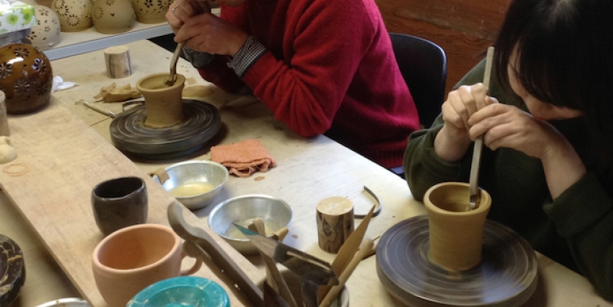
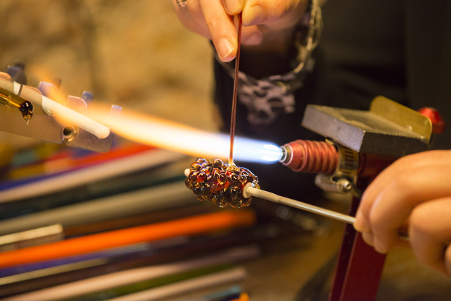

Slide 6
